Slide 1
Gameprogramming

Slide 2
Wie ben ik?
Talen
Frameworks
Hobbies
Notes:
Wat is er vorig jaar gedaan?

Slide 3
Planning blok
Richard | Silvan | Jesse
Waypoints | Git | UML
Torens | Raycasts
Muis | Player Feedback
2D Arrays | Coroutines
 | Databases

Slide 4
Git en Unity

Slide 5
Git en Unity

Slide 6
Git en Unity
Problemen
Oplossingen
Gitignore
Merging

Slide 7
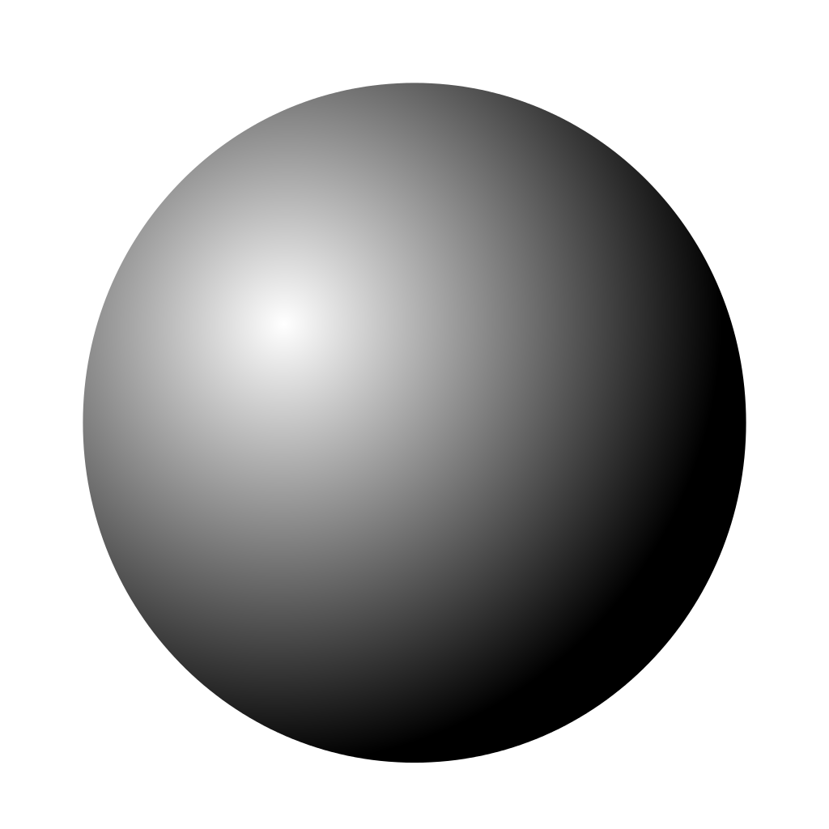
Cube
Sphere
Plane / Quad
Ray

Slide 8
Raycasts

Slide 9
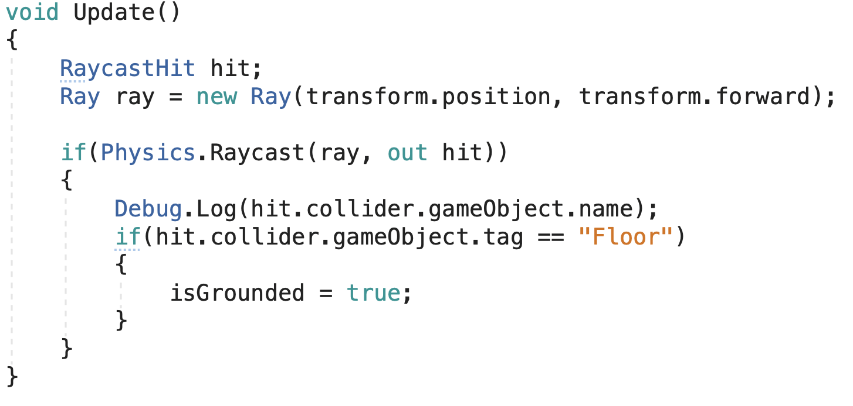
Raycasts
De volledige output van de collision van de Ray
De beginpositie en richting van de Ray
If statement die kijkt of de ray iets raakt

Slide 10
Raycasts Instructie
Raycasts vanuit de camera
Notes:
Scene met cubus. Particle prefab.
Plaatsen van cubussen op vlak met muis.

Slide 11
Ga nu verder met Waypoints

